Slide 1
表５−１ 学習環境のリスト （黒上 1999）（p.58）
1）什器 椅子，机，作業台，掲示板，ロッカー，その他の家具
2）教材 実物，模型，プリント，写真，映像
3）資料 プリント，資料集，副読本，写真，映像，図書，事典
4）指示 プリント，コーナー表示
5）掲示 学習の流れ，学習経過，学習成果
6）メディア カメラ,ビデオデッキ,ビデオカメラ,インターネット,OHP,他
7）道具 工具，絵の具，マジック，OHPシート，実験器具
8）場 教室，オープンスペース，廊下，体育館，フィールド，コーナー
9）人 教師，ボランティア，校区の人々，専門家，友達
10）時間 モジュール，ノーチャイム，校時連続，課外
11）カリキュラム 体験型，調査型，表現型

Slide 2
黒板
黒板
大型提示装置
大型提示装置
教卓
教卓
教師用机
教師用机
図５−１ 一斉指導の配置 （p.59）
図５−２ 映像を視聴する配置 （p.59）

Slide 3
黒板
黒板
大型提示装置
大型提示装置
教卓
教卓
教師用机
教師用机
図５−3 グループで学ぶ配置 （p.60）
図５−４ クラス全体で話し合う配置 （p.60）

Slide 4
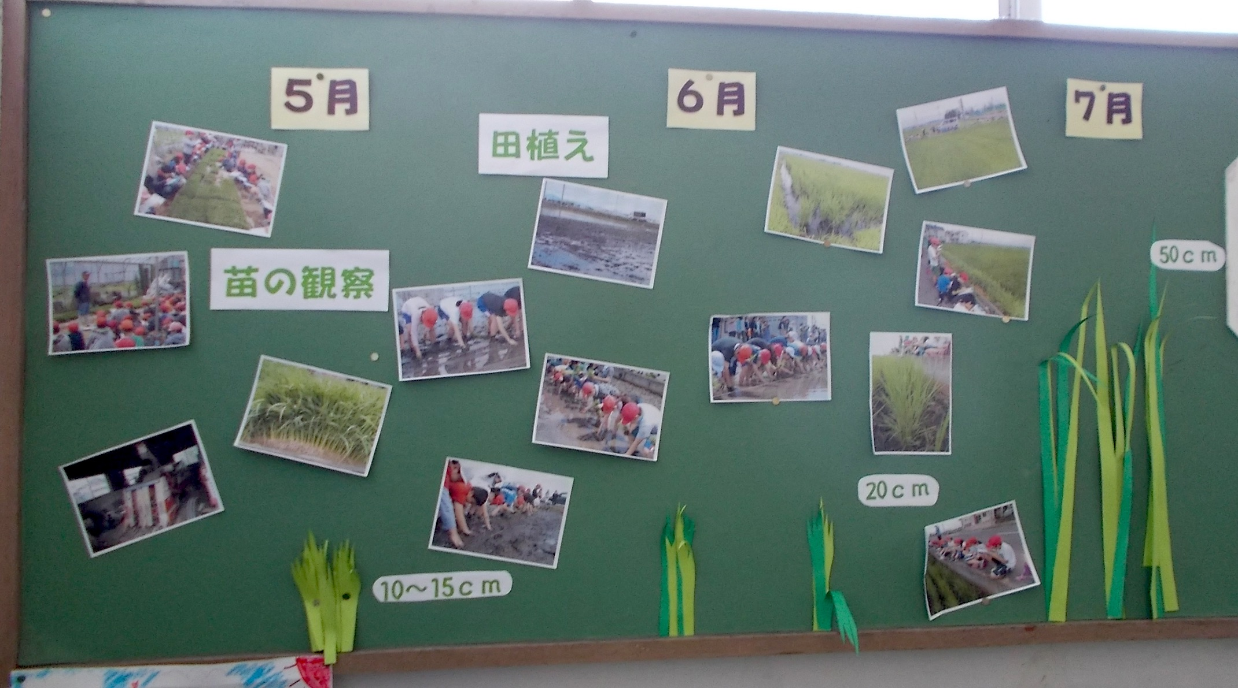
図５−５ 教室の掲示物 （p.61）

Slide 5
表５−２ 学習空間の類型 （Basye et al. 2015)（p.61）
空間 | 説明 | 例 | 学習体験
私的 ＋ 個人 | 視覚的・聴覚的なノイズのないプライベート空間 | 勉強机（訳注：図書館の閲覧席），プライベートな部屋，教室内の区切られた場所，屋外の椅子 | 読む，書く，ふりかえる，調べる
公的 ＋ 個人 | 好みに応じて他者とのつながりもある個人の学習空間 | 教室の机，カフェの座席，図書館，公園のような席 | 調べる，読む，書く，協働プロジェクトの個人作業
私的 ＋ 集団 | ある程度のグループサイズと学習形態に適した空間 | 大きなテーブル，図書館やカフェテリアなどグループで座れる公共空間，椅子とホワイトボード，ペアや３人組，屋外のベンチ，運動場 | 小グループの討議，ブレインストーミング，協働プロジェクトの活動，ペアでの共有，フィードバックのやりとりや関わり合い，授業外の遊び
公的 ＋ 集団 | 多数のグループが集まり、情報や成果を共有することを支援する空間 | クラス全体の配置，講堂，競技場，地域の集会所 | 教師や生徒のプレゼンテーション，ゲストスピーカー，大規模なディスカッションや意見共有，パフォーマンス，公式の競技

Slide 6
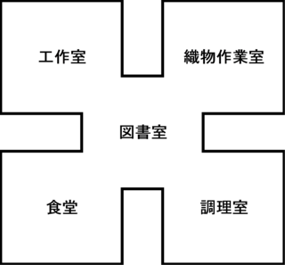
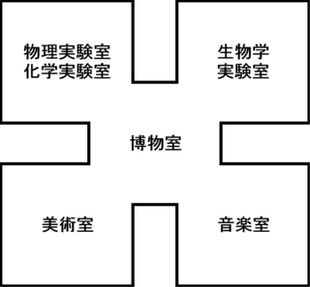
図５−６ デューイが描いた校舎像（左：１F、右：２F）（デューイ 1998） （p.62）

Slide 7
図５−７ 新学習指導要領とGIGAスクール構想の関係 （p.64）
https://www.mext.go.jp/content/20220322-mxt_kyokasyo01-000021425_04.pdf

Slide 8
図５−７ コミュニティ・スクールのイメージ （p.66）
http://www.mext.go.jp/component/a_menu/education/micro_detail/__icsFiles/afieldfile/2018/09/03/1408715_04.pdf

Slide 9
表5-3 学習環境のアイデア(p.68)
機能 環境 | A:学習意欲を高める | B:追究を持続させる | C:振り返りを豊かにする
１）什器
２）教材 | ①放送番組を視聴させ歴史学習のイメージを与える | ⑩遺物模型に触れさせ，気付きを促す
３）資料 |  | ⑪地域の文化財の紹介パンフレットを配布し，情報を与える
４）指示
５）掲示 | ②歴史年表を教室に掲示し，関心を持たせる |  | ⑮学習成果を新聞にまとめて掲示する
６）メディア | ③図書コーナーを教室後方に設置する | ⑫１人１台の情報端末で情報収集
７）道具
８）場 | ④学校周辺の史跡を見学する ⑤校内郷土資料室へ連れて行く | ⑬端末を持ち帰って家でも取り組めるようにする
９）人 | ⑥地域ボランティアの話を聞く ⑦博物館の出前講座を利用する |  | ⑯授業参観で調べたことを発表する
10）時間 | ⑧単元の配当時間を調整する | ⑭学級便り等で親子での見学や参考になるウェブサイトを紹介する
11）カリキュラム | ⑨総合的な学習の時間と関連づける

